Slide 1
Structuri Lineare
In alocare
    statica - vectori
    dinamica - liste inlantuite
Operatii de i/o (inserari/stergeri)
    fara restrictii i/o
    cu restrictii la i/o (stive si cozi)

Slide 2
Structuri lineare in alocare statica
Traversare
Inserare
Stergere
Cautare

Slide 3
Traversarea
(unei str. liniare in alocare statica)
procedure Traversare(A, 1, n)
k := 1; {iniţializarea indicelui pentru traversare}
while k <= n do {test pentru nedepăşirea structurii}
vizitează A[k];
k := k+1; {trecem la componenta următoare}
endwhile
endproc

Slide 4
Inserarea (intr-o str. liniara in alocare statica)
procedure Insert(A, 1, n, k, Elem)
{inserează în structura liniară A[1 .. n], pe poziţia k, valoarea lui Elem}
{mută pe rând elementele de la A[n] până la A[k] câte o locaţie la dreapta}
i := n;
while i >= k do
A[i+1] := A[i];
i := i-1;
endwhile
{inserarea propriu-zisă}
A[k] := Elem;
{creşte dimensiunea structurii}
n := n+1;
endproc

Slide 5
Stergerea (dintr-o str. liniara in alocare statica)
procedure Delete(A, 1, n, k, X)
{extrage în X valoarea A[k] şi reface vectorul}
{extragerea propriu-zisă}
X := A[k];
{refacerea structurii de vector}
for i := k to n-1 do
A[i] := A[i+1];
endfor
{scade dimensiunea structurii}
n := n-1;
endproc

Slide 6
Costuri - inserare
In functie de mutari de componente
p_{i} = probabilitatea evenimentului de a insera o valoare nouă pe componenta i, i ∈ [1..n].
La inserarea pe poziţia i trebuie să mutăm n-i+1 componente.
Numărul mediu de mutări la inserare M =Σ p_{i} (n - i+1) .
Dacă p₁ = …= p_{n} = 1/n atunci
M = (1/n) ( n + ( n –1) + …. + 1 ) =(n+1)/2

Slide 7
Costuri - stergere
In functie de mutari de componente
p_{i} = probabilitatea evenimentului de a sterge componenta i, i ∈ [1..n].
La stergerea lui A[i] trebuie să mutăm n-i componente.
Numărul mediu de mutări la stergere M =Σ p_{i} (n - i) .
Dacă p₁ = …= p_{n} = 1/n atunci
M = (1/n) ( ( n –1) + …. + 1 ) =(n-1)/2

Slide 8
Cautarea
(unei valori date intr-o str. lineara in alocare statica)
procedure SearchLin ( A, 1, n, Val, Loc)
{caută liniar valoarea Val în A[1..n] şi returnează Loc = 0 dacă nu o găseşte, şi o valoare Loc ∈ [1..n] dacă o găseşte pe componenta A[Loc]}
Loc: = 0
i:= 1;
while (i <= n) and (A[i] <> Val) do
i:= i+1
endwhile
if i<= n then
Loc:= i
endif
endproc {SearchLin}

Slide 9
Cautarea lineara - componenta marcaj
procedure SearchLin1 ( A, 1, n, Val, Loc)
{Căutare lineară de la stanga la dreapta}
A[n+1]: = Val {introducem Val pe componenta marcaj, care va fi la capatul din dreapta}
Loc: = 1
while A[Loc] <> Val do
Loc: =Loc +1
endwhile
if Loc = n+1 then
"Căutare fără succes"
else
"Am găsit pe componenta Loc"
endif
endproc; {SearchLin1}

Slide 10
Complexitate (costuri) - cautare lineara
In functie de componente accesate (comparatii)
p_{i} = probabilitatea evenimentului Val=A[i] (gasim valoarea căutată pe componenta i), i ∈ [1..n].
q = probabilitatea ca Val să nu se găsească în A[1..n].
Avem Σ p_{i} + q = 1 .
Pentru fiecare i ∈ [1..n+1], pentru a decide că prima apariţie a lui Val este pe componenta A[i], facem i comparaţii.
Numărul mediu de comparaţii va fi:
C = Σ p_{i} i + q(n+1) .

Slide 11
Complexitate (costuri) - căutare lineară (cont.)
Cazul căutării cu succes:
- Val se găseşte precis în vector, i.e. q=0
- se găseşte cu probabilitate egală pe oricare din componente, i.e. p₁ = …= p_{n} = 1/n
C = (1/n) ( 1 + 2 + ……. + n) = (n+1)/2
numărul mediu de comparaţii în cazul căutării cu succes.
Cazul căutării fără succes:
- se traversează toata structura, se accesează n+1 comp.
C = n+1

Slide 12
Caz particular - vector ordonat crescător
Structură lineară in alocare statica (secventiala)
organizare suplimentara
A[1] ≤ A[2] ≤ …≤ A[n]
Informatie in plus
  permite imbunatatirea cautarii
    lineare
    alta cautare - cautarea binara
  necesita modificarea algoritmilor de inserare

Slide 13
Cautarea lineara intr-un vector sortat
procedure SearchLinOrd (A, 1, n, Val, Loc)
Loc:= 0
i:= 1
while (i <= n) and (A[i] < Val) do
i:=i+1
endwhile
if i <= n then
if A[i] = Val then
{căutare cu succes}
Loc:= i
else {A[i] > Val}
{căutare fără succes**}
endif
else
{căutare fără succes}
endif
endproc{ SearchLinOrd}

Slide 14
Cautarea binara (intr-un vector sortat)
A[1..n] un vector cu A[1] ≤ A[2] ≤ … ≤ A[n]
Algoritmul de căutare binară:
(1) Se începe cu segmentul definit de indicii Left:= 1 şi Right:= n
(2) Pentru fiecare subvector A[Left..Right] se repetă:
(a) Se calculează mijlocul segmentului
Mid:= (Left + Right) div 2
(b) Se compară Val cu A[Mid]:
- dacă Val = A[Mid] căutarea se termină cu succes;
- dacă Val < A[Mid] se reia pasul (2) pe [Left..Mid-1];
- dacă Val > [Mid] se reia pasul (2) pe [Mid+1..Right].

Slide 15
procedure SearchBin(A, 1, n, Val, Loc)
Left:= 1; Right:= n;
Mid:=(Left + Right) div 2;
Loc:= 0
while (Left <= Right) and (Val <> A[Mid] ) do
if Val < A[Mid] then {se continuă pe subintervalul din stânga}
Right:= Mid-1
    else {Val > A[Mid]} {se continuă pe subintervalul din dreapta}
Left:= Mid+1
endif
Mid:= (Left + Right) div 2
endwhile
if A[Mid] = Val then
Loc:= Mid {căutare cu succes}
else Loc:= 0 {căutare fără succes}
endif
endproc{SearchBin}

Slide 16
Cautarea binara - complexitate
C(n) = numărul de comparaţii pe care îl necesită căutarea binară pe un vector cu n componente.
După fiecare comparaţie dimensiunea segmentului pe care căutăm se reduce la jumătate.
Dacă după C(n) comparaţii am încheiat căutarea, atunci
2^{C(n)} > n > 2^{C(n)-1}
de unde
C(n) = ⎣ log₂ n ⎦ +1
complexitatea căutării binare - O(log₂ n)
complexitatea căutării lineare (secventiale) - O(n)

Slide 17
Concluzii
Deci, complexitatea căutării binare este de ordinul O(log₂ n), ceea ce reprezintă o îmbunătăţire substanţială faţă de O(n), performanţa căutării secvenţiale.
Să ne reamintim însă că doi au fost factorii care ne-au permis aplicarea acestui algoritm:
- faptul că elementele erau sortate crescător, dar operaţia de sortare în sine poate fi costisitoare;
- faptul că structura liniară era cu alocare secvenţială, deci permite acces în timp O(1) la jumătatea unui segment. Am văzut că o asemenea structură nu este potrivită pentru un set de date pe care avem şi operaţii frecvente de inserări şi ştergeri.
Abia structura de arbore binar de căutare echilibrat AVL ne va permite să satisfacem simultan cele două cerinţe: posibilitatea efectuării necostisitoare a inserărilor şi ştergerilor cu performanţe de ordin O(log₂ n) pentru operaţia de căutare.

Slide 18
Structuri lineare in alocare dinamica: liste
(liste simplu inlantuite)

Slide 19
Structuri lineare in alocare dinamica: liste
(liste simplu inlantuite)
elementele listei s.n. noduri
fiecare nod conţine:
    (1) un câmp, pe care se reprezintă un element al mulţimii; (de obicei vom indentifica elementul cu valoarea de pe un singur câmp, numit câmp cheie;) în algoritmii care urmează putem presupune că elementul ocupă un singur câmp, info;
    (2) un pointer către nodul următor, next.

Slide 20
Liste simplu inlantuite
type pnod =↑nod;
nod = record
info: integer;
next: pnod
end
    typedef struct nlsi{
    int data;
    struct nlsi *urm;
    } lnod;
info
next
Start
…

Slide 21
Definiţie recursivă:
O listă L de un anume tip de bază este:
    (a) fie lista vidă (L = ∅);
    (b) fie este nevidă, şi atunci conţine un nod numit capul listei, urmat de o altă listă de acelaşi tip de bază, unde prin “tip de bază” ne referim la tipul de date de pe câmpul info.
Observaţie: Listele simplu înlănţuite se pot reprezenta şi cu alocare statică. Câmpurile info ocupă anumite locaţii ale unui vector, iar câmpurile next asociate vor conţine indicele elementului următor. Această reprezentare se numeşte reprezentarea cu cursori a listei.
1 2 k n
Info Y … X … Z
Next n 2 0

Slide 22
Liste simplu inlantuite - operatii
Traversare
Cautarea unui element
Inserare nod nou
Stergere (extragere) nod

Slide 23
Traversare
la liste simplu înlănţuite -- nu putem parcurge structura decât într-un singur sens, accesînd primul nod, Start şi, din fiecare nod curent p accesînd nodul următor cu ajutorul adresei p↑.next.
procedure Trav_Lista (Start)
{aceeasi structura ca la aloc. St. -- in loc de indice curent, pointer curent}
p:= Start; {iniţializarea pointerului curent pentru traversare}
while p<>nil do {test pentru nedepăşirea structurii}
{vizitează nodul p↑}
p:=p↑.next {trecem la componenta următoare}
endwhile
endproc{ Trav_Lista}

Slide 24
Căutarea -- într-o listă simplu înlănţuită
procedure Search_List (Start, Val, Loc)
{In lista Start se caută o valoare dată, Val. Dacă un asemanea nod exista, se returneaza in variabila Loc adresa lui -- primul nod, Loc↑, cu proprietatea Loc↑.info=Val. Daca nu există, se returnează Loc=nil.}
Loc:=Start;
while (Loc<>nil) and (Loc↑.info<>Val) do
  Loc:=Loc↑.next
endwhile
if Loc<>nil then
{căutare cu succes}
else
{Loc=nil}{căutare fără succes}
endif
endproc{Search_List}

Slide 25
Inserarea unui nod
(a) Operaţia de creare a nodului nou este cea care face alocare dinamică de spaţiu. Crearea unui nod nou, pentru o listă de întregi, având o valoare dată x întreagă, se face cu secvenţa de instrucţiuni :
new(Nou) {alocarea de spaţiu pentru noul nod} {malloc}
Nou ↑. info:=x {setarea câmpului info la valoarea dorită}
Nou ↑. next:=nil {setarea câmpului de legătură la nil}
(b) Operaţia de inserare propriu-zisă într-o listă simplu înlănţuită este operaţia care “leagă” nodul nou creat de celelalte noduri din listă, într-un loc anume în listă, care trebuie determinat în funcţie de natura problemei. Odată determinat locul inserării, legarea noului nod la listă se face simplu realocând doi pointeri (sau schimbând două legături).
Cazul inserării în capul listei trebuie luat in considerare separat:
Nou↑.next:=Start (1)
Start:=Nou (2)

Slide 26
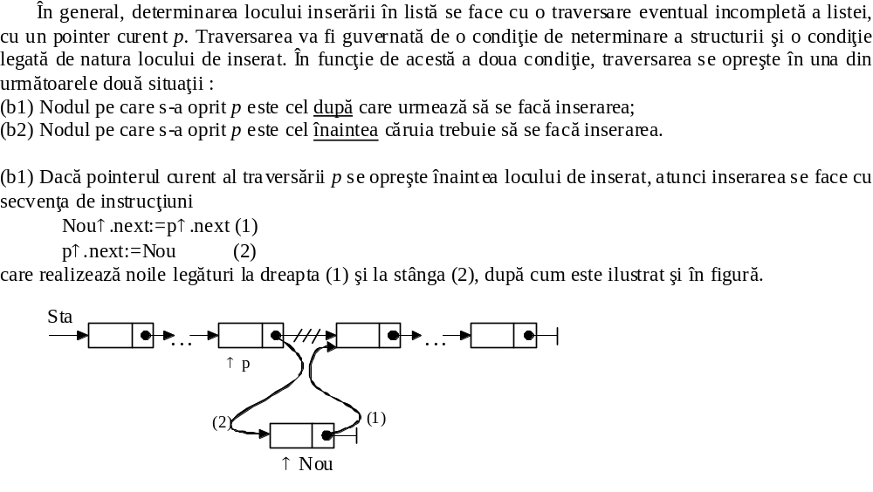
Inserarea unui nod (cont)
Determinarea locului inserării în listă se face cu o traversare eventual incompletă a listei, cu un pointer curent p. Traversarea va fi guvernată de o condiţie de neterminare a structurii şi o condiţie legată de natura locului de inserat. În funcţie de acestă a doua condiţie, traversarea se opreşte în una din următoarele două situaţii :
(b1) Nodul pe care s-a oprit p este cel după care urmează să se facă inserarea;
(b2) Nodul pe care s-a oprit p este cel înaintea căruia trebuie să se facă inserarea.
(b1) Dacă pointerul curent al traversării p se opreşte înaintea locului de inserat, atunci inserarea se face cu secvenţa de instrucţiuni
Nou↑.next:=p↑.next (1)
p↑.next:=Nou (2)
care realizează noile legături la dreapta (1) şi la stânga (2), după cum este ilustrat şi în figură.

Slide 27
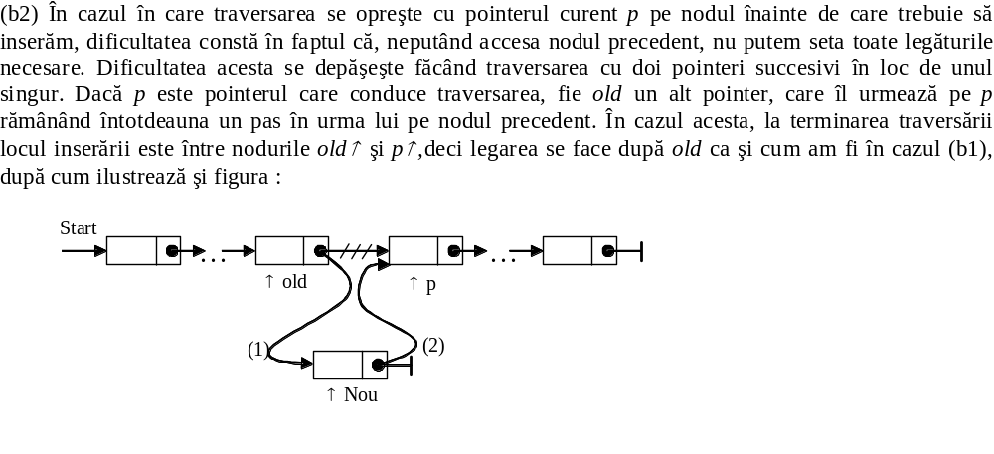
Inserarea unui nod (cont)
(b2) În cazul în care traversarea se opreşte cu pointerul curent p pe nodul înainte de care trebuie să inserăm -- traversare cu doi pointeri succesivi, old si p.

Slide 28
Inserarea unui nod (cont)
procedure Insert1 (Start, Nou, Val)
{inserarea lui Nou↑ înainte de primul p pentru care p↑.info=Val}
    old:=nil; p:=Start
    {traversarea incompletă}
    while(p<>nil) and (p↑.info<>Val) do
    old:= p;
    p:= p↑.next
    endwhile
    {inserarea, dacă este cazul}
    if p = nil then {nu am găsit locaţia, eventual nu inserez...}
    else {inserarea între old şi p}
    { (1) legătura la stânga}
    if old = nil then {inserăm în capul listei}
    Start:= Nou
    else {inserare după old}
    old↑.next:= Nou
    endif
    { (2) legătura la dreapta }
    Nou↑.next:= p
    endif
    endproc{Insert1}

Slide 29
Stergerea (extragerea) unui nod
Refacerea structurii de lista simplu inlantuita pe nodurile ramase
eventual dealocare de spatiu pt. Nodul extras (sau alte operatii cu el)

Slide 30
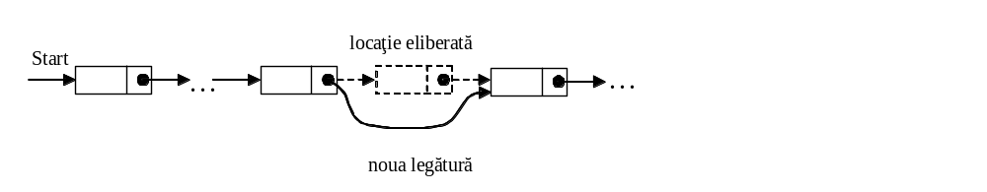
Stergerea (extragerea) unui nod (cont)

Slide 31
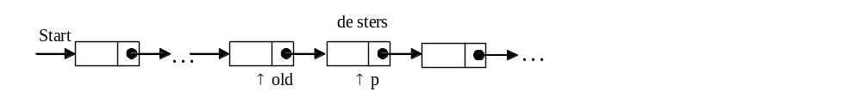
Stergerea (extragerea) unui nod (cont)
Ca şi în cazul inserării, poziţia nodului de şters se găseşte în urma unei traversări eventual incomplete a listei cu un pointer curent p, traversare guvernată de condiţia de nedepăşire a structurii şi de încă o condiţie specifică problemei. Această a doua condiţie face ca traversarea să se oprească într-una din următoarele două situaţii :
(a1) ştergerea se face după nodul p↑ cu care am terminat traversarea, adică trebuie şters nodul p↑.next .
(a2) pointerul curent p termină traversarea exact pe nodul ce trebuie şters.
În cazul acesta vom face, ca şi la inserare, traversarea cu doi pointeri curenţi succesivi, old cu un pas în urma lui p

Slide 32
Stergerea (extragerea) unui nod (cont)
procedure Del_2 (Start,temp)
p:= Start
old:= nil
while (p<>nil) and{condiţia de oprire este false} do
old:= p
p:= p↑.next
endwhile
if p<>nil then {traversarea s-a terminat; trebuie şters nodul p}
    {salvăm în temp adresa nodului extras}
    temp:= p
    {refacerea structurii de listă pe nodurile rămase}
    if old = nil then {cazul ştergerii primului nod al listei}
      Start:=p↑.next
    else old↑.next:= p↑.next
    endif
endif
endproc { Del_2}

Slide 33
Alte tipuri de liste. Aplicatii.

Slide 34
Alte tipuri de liste. Aplicatii.
cu nod marcaj
circulare
dublu inlantuite
alte inlantuiri
  liste de liste
  masive

Slide 35
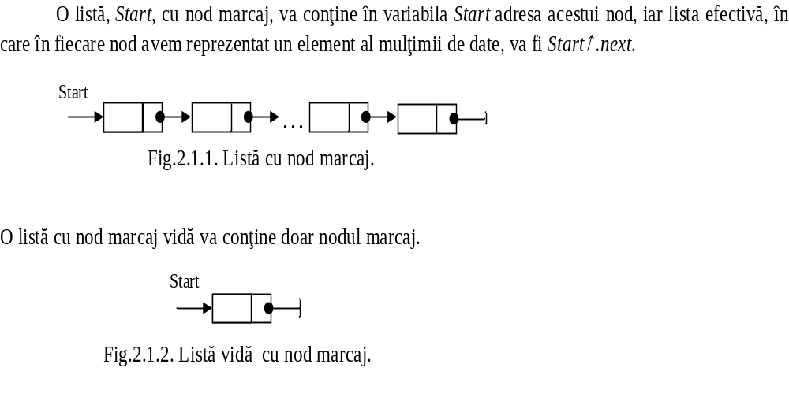
Liste cu nod marcaj
-- Se modifica (simplifica) inserarile/stergerile

Slide 36
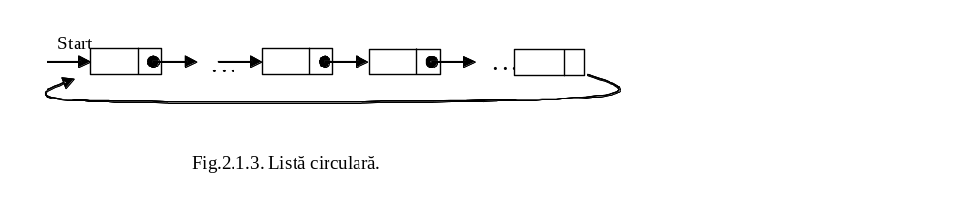
Liste circulare
-- utilă pentru aplicaţiile în care este nevoie să facem parcurgeri repetate ale listei
-- testul de nedepăşire al structurii nu va mai fi de tipul p ≠ nil

Slide 37
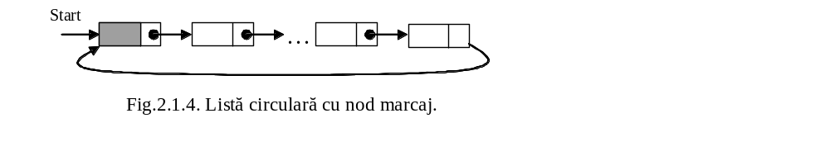
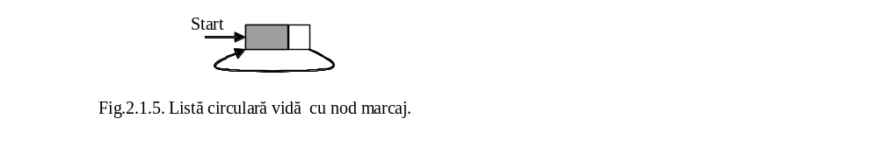
Liste circulare cu nod marcaj
-- cautare: Se introduce valoarea căutată Val pe câmpul info al nodului marcaj cu Start↑.info := Val. Se începe căutarea în lista Start↑.next.
Loc= pointerul returnat de operaţia de căutare. Dacă Loc ≠ Start căutarea este cu succes, iar dacă Loc = Start căutarea este fără succes.

Slide 38
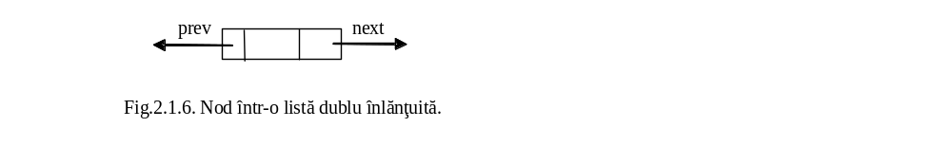
Liste dublu înlănţuite.
-- inserari/stergeri: parcurgerea cu cautarea locului se poate face cu un singur pointer
-- parcurgeri in ambele sensuri
-- cost: locatii in plus !

Slide 39
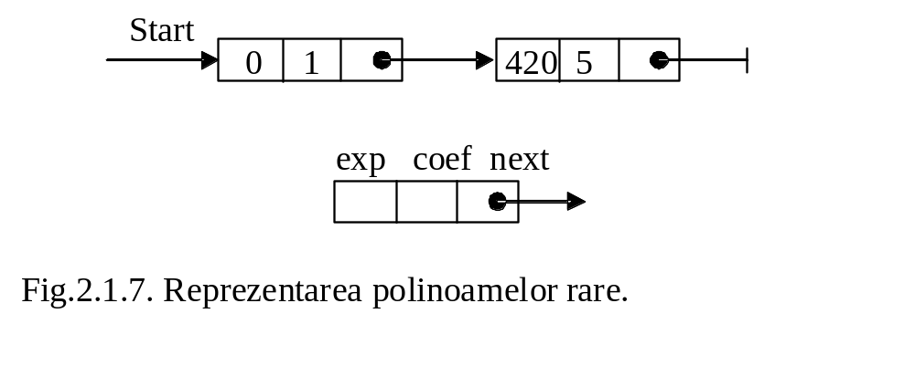
Aplicatii
Reprezentarea vectorilor rari
-- valorile nenule
-- indicele pe care apare resp. val. nenula
Reprezentarea polinoamelor rare

Slide 40
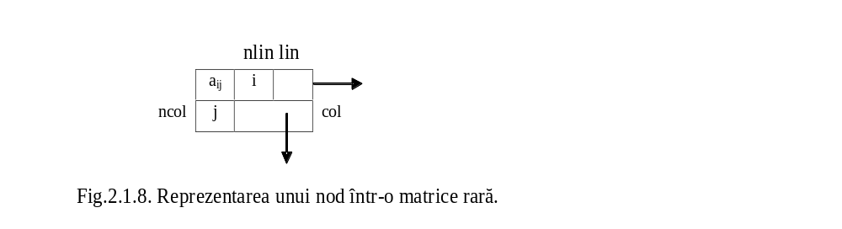
Aplicatii(cont.)
Reprezentarea matricilor rare
Reprezentarea numerelor “mari”
Intregul 82564 reprezentat ca lista (aritmetica cu numere “mari”)

Slide 41
Aplicatii(cont.)
Liste, de liste
Reprezentarea grafurilor (rare)
-- lista de virfuri
-- pt. fiecare virf, lista sa de adiacenta

Slide 42
exercitii
    1.1 Să se creeze o listă secvenţială cu n chei întregi generate aleator în intervalul [1,m], utilizând alocarea dinamică.
1.2 Să se scrie o funcţie care parcurge un tablou dat cu n valori întregi şi întoarce media lor aritmetică.
1.3 Fiind dat un tablou ordonat cu n întregi în care o cheie poate să apară de mai multe ori, să se elimine cheile duble prin deplasări de elemente; să se studieze complexitatea numărului acestor deplasări indicându-se o posibilă optimizare a sa.
1.4 Fiind dat un tablou ordonat cu n chei întregi distincte, să se găsească numărul de chei egale în modul cu o singură parcurgere a elementelor sale.
1.5 Să se scrie o procedură generală de inserare/ştergere a unei chei întregi într-o/dintr-o listă secvenţială cu n elemente pe/de pe poziţia dată k, în funcţie de valoarea unui indicator binar (1 → inserare, 0 → ştergere).
1.6 Să se scrie o funcţie care parcurge un tablou cu n întregi şi întoarce numărul de apariţii al unei valori date, X, în acesta.
1.7 Fiind dat un tablou ordonat cu n întregi, T, să se divizeze acesta în două subtablouri cu alocare dinamică, după valoarea 0, care poate, sau nu, să aparţină lui T.
1.8 Fie un tablou ordonat cu n întregi, T, care conţine numai chei distincte în intervalul [1,m]. Să se găsească numărul de comparaţii de chei necesar căutării secvenţiale în T, a unei valori generate aleator în intervalul dat; să se calculeze o medie a acestui număr pentru un eşantion cu p valori.
1.9 Să se rezolve problema de la exerciţiul 1.8 în condiţiile utilizării căutării binare.

Slide 43
  2.1 Să se scrie procedurile de inserare şi ştergere nod cu o cheie dată într-o, respectiv, dintr-o listă circulară cu simplă înlănţuire.
2.2 Să se scrie o procedură generală de inserare nod într-o listă circulară ordonată cu simplă înlănţuire, care poate fi chiar vidă; să se utilizeze la crearea unei liste de întregi ordonate crescător.
2.3 Să se inverseze sensul legăturilor în lista de la exerciţiul 2.2.
2.4 La începutul listei de întregi create la exerciţiul 2.2 să se insereze un nod marcaj care va servi la intrarea în listă şi va conţine numărul cheilor existente în listă înmulţit cu –1.
2.5 Fie o listă de tipul celei construite la exerciţiul 2.4. Pentru un natural k > 0 dat, se parcurge lista ştergând, de fiecare dată, nodul de rang k în listă care conţine o cheie, până la obţinerea listei cu un singur nod (nodul marcaj); se cere să se afişeze secvenţa cheilor din nodurile şterse şi numărul de traversări ale nodului marcaj până la final.
2.6 Să se scrie procedurile de inserare, respectiv, ştergere a unui nod cu o cheie dată într-o, respectiv, dintr-o listă circulară cu dublă înlănţuire şi nod marcaj.
2.7 Să se scrie procedurile de inserare şi ştergere nod într-o, respectiv, dintr-o listă circulară cu dublă înlănţuire şi nod marcaj, care implementează următoarea strategie: se inserează la dreapta nodului marcaj şi se şterge de la stânga sa; cum se poate interpreta această modalitate de modificare a listei ?.
2.8 Să se scrie un program pentru adunarea, respectiv, produsul scalar a doi vectori rari reprezentaţi cu ajutorul listelor simplu înlănţuite.
2.9 Să se scrie un program pentru adunarea, respectiv, înmulţirea a două polinoame de o singură variabilă reprezentate cu ajutorul listelor circulare cu simplă înlănţuire şi nod marcaj.
2.10 Să se scrie un program pentru implementarea următoarelor operaţii cu matrici rare reprezentate cu ajutorul listelor circulare cu dublă înlănţuire şi nod marcaj: adunarea a două matrici, înmulţirea a două matrici, permutarea circulară a liniilor (coloanelor) unei matrici.

Slide 44
Structuri lineare cu restrictii la i/o:
Stive si Cozi

Slide 45
Stiva
LIFO ( Last In First Out ): ultimul introdus este primul extras
locul unic pt. ins./stergeri: virf, baza… (Top)
Push(Stack, Val) - inserarea valorii Val in stiva Stack
    Overflow (supradepasire) - inserare in stiva plina
Pop(Stack, X) - stergerea/extragerea din stiva Stack a unei valori care se depune in X
    Underflow (subdepasire) - extragere din stiva goala

Slide 46
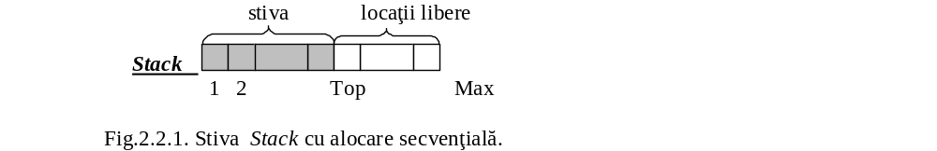
Stiva in alocare statica
procedure Push (Stack, Top, Val)
if Top=Max then
Overflow
else Top:=Top+1
Stack[Top]:=Val
endproc
procedure Pop(Stack, Top, X)
if Top=0 then
Underflow
else X:=Stack[Top]
Top:=Top-1
endproc

Slide 47
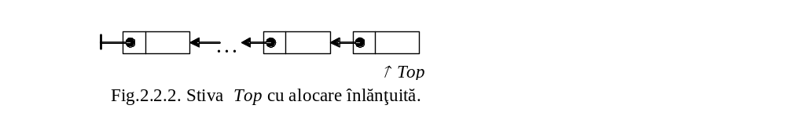
Stiva in alocare dinamica
procedure Push(Top, Val)
new(Temp)
if Temp=nil then
  Overflow
  Else Temp↑.info := Val
  Temp↑.next := Top
Top := Temp
endproc
procedure Pop(Top, X)
if Top= nil then
  Underflow
else X := Top↑.info
Temp := Top
Top := Top↑.next
dispose(Temp)
endproc.

Slide 48
Coada
FIFO ( First In First Out ): primul introdus este primul extras
capat pt. Inserari: sfirsit, spate … (Rear)
capat pt. stergeri: inceput, fata … (Front)
Insert(Queue, Front, Rear, Val) - inserarea
    Overflow (supradepasire) - inserare in coada plina
Delete(Queue, Front, Rear, X) - stergerea/extragerea
    Underflow (subdepasire) - extragere din coada goala

Slide 49
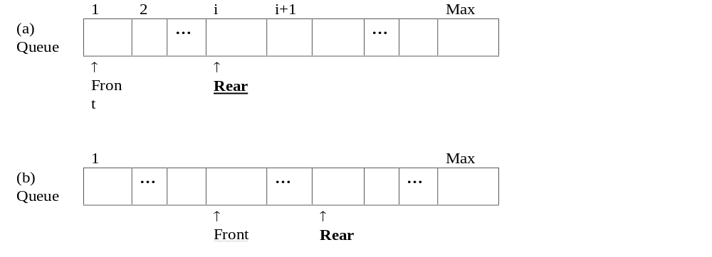
Coada in alocare statica
Inserarea valorii Val:
Rear:=Rear+1
Queue[Rear]:=Val
ştergerea unei valori cu:
X:=Queue[Front]
Front:=Front+1

Slide 50
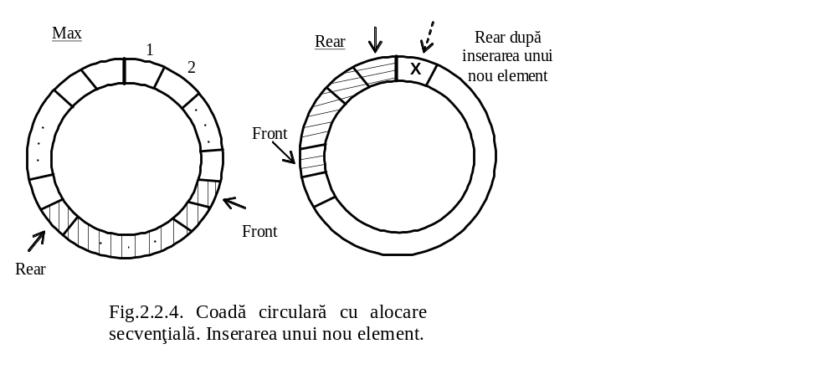
Coada in alocare statica - circulara
Pe coada circulara: aritmetica (mod Max) la incrementarea indicilor
Coada vidă: Front=Rear=0.
Coada plină (pe versiunea circulară): Rear+1=Front (mod Max).
Coada cu un singur element: Rear=Front≠0.

Slide 51
Coada in alocare statica - circulara(cont.)
procedure Insert(Queue, Front, Rear, Val);
if (Rear mod Max+1=Front) then
{Overflow}
else {inserare}
{dacă coada era vidă se modifică şi indicele Front}
if Front=0 then
Front:=1
endif
Rear:=Rear mod Max+1
Queue[Rear]:=Val
endif
endproc

Slide 52
Coada in alocare statica - circulara(cont.)
procedure Delete (Queue, Front, Rear, X);
if Front=0 then
{Underflow}
else {extragere}
X:=Queue[Front]
{refacerea cozii}
if Front=Rear then
{dacă coada are un singur element}
Front:=0;
Rear:=0;
else
Front:=Front mod Max+1
endif
endif
endproc

Slide 53
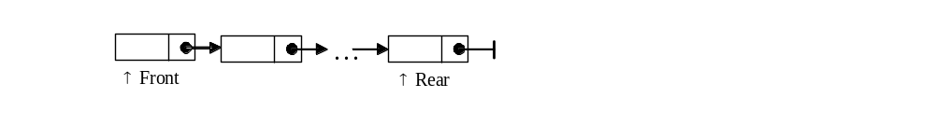
Coada in alocare dinamica
Inserari -- Rear
Stergeri -- Front
Coada vidă: Front=Rear=nil.
Coada cu un singur element: Rear=Front≠nil.

Slide 54
Coada in alocare dinamica (cont.)
procedure Insert(Front, Rear, Val)
new(p)
if p=nil then
{Overflow}
else
{with p↑do}
p↑.info:=Val
p↑.next:=nil
{endwith}
if Rear=nil then {coada era vidă}
Front:=p
else
Rear↑.next:=p
endif
Rear:=p
endif
endproc

Slide 55
Coada in alocare dinamica (cont.)
procedure Delete (Front, Rear, X);
if Front = nil then
{Underflow}
else
  {extragerea valorii, cu eliberarea spaţiului care a fost ocupat de nodul Front}
  X:= Front↑.info
  p:= Front
  Front:= Front↑.next
  dispose(p);
  if Front = nil then
  {coada avea un singur element, iar acum e vidă}
  Rear:= nil
  endif
  endif
  endproc

Slide 56
  Cazuri particulare de cozi.
  Se numeşte DEQUE (de la Double Ended Queue) o structură liniară în care inserările şi ştergerile se pot face la oricare din cele două capete, dar în nici un alt loc din coadă.
  În anumite tipuri de aplicaţii sau în modelarea anumitor probleme pot apare structuri de cozi cu restricţii de tipul: inserările se pot face la un singur capăt şi extragerile la amândouă.
  Un alt tip important de coadă este coada cu priorităţi. Este o coadă în care elementele au, pe lângă cheie şi o prioritate.Vom presupune că cea mai înaltă prioritate este 1, urmată de 2, şi aşa mai departe. Ordinea liniară este dată de regulile:
- elementele cu aceeaşi prioritate sunt extrase (şi procesate) în ordinea intrării;
- toate elementele cu prioritate i se află înaintea celor cu prioritate i+1 (şi deci vor fi extrase înaintea lor).
Extragerile se fac dintr-un singur capăt. Ca să se poată aplica regulile de mai sus la extragere, inserarea unui nou element cu prioritate i se va face la sfârşitul listei ce conţine toate elementele cu prioritate i.
(capitolul 6 secţiunea 1) vom vedea o reprezentare arborescentă a cozilor cu prioritaţi, în care inserările se fac în timp O(log₂n).

Slide 57
    2.11 Să se scrie un program care inversează ordinea caracterelor citite de la consolă prin utilizarea unei stive.
2.12 Să se scrie un program care citeşte de la consolă o expresie aritmetică cu operatori binari în notaţia infix, cu paranteze şi care evaluează corectitudinea parantezării; se va utiliza o stivă auxiliară, iar expresia se va parcurge o singură dată.
2.13 Să se scrie un program care admite la intrare un şir de caractere ce reprezintă o expresie aritmetică cu operatori binari şi operanzi numere întregi, în notaţia postfix. Folosind structura de stivă şi o singură parcurgere a expresiei, să se evalueze aceasta, sau să se decidă incorectitudinea ei.
2.14 Se dau trei stive: SIn, pentru datele de intrare, care conţine în ordine crescătoare întregii 1,2, … ,n, SOut, pentru ieşire şi SAux, o stivă auxiliară.
(a)Pentru n=4, puteţi imagina un mod de utilizare al stivelor astfel încât, dacă în SIn este configuraţia 1234, în SOut să se obţină 3412 ? Dar configuraţia 1324 ?.
(b)Putem folosi cele trei stive pentru a genera, pe rând, în SOut toate permutările de n elemente, având în SIn configuraţia 1234 ?.
2.15 Considerând structura DEQUE implementată cu ajutorul unei liste liniare cu dublă înlănţuire, să se scrie procedurile de inserare şi ştergere la ambele capete ale ei; să se utilizeze aceste proceduri într-un program care afişază un meniu în vederea selectării procedurii dorite din cele patru posibile.
2.16 Să se scrie procedurile de punere şi scoatere a unui element într-o, respectiv, dintr-o coadă cu priorităţi reprezentată cu ajutorul unei liste simplu înlănţuite.
2.17 Să se elaboreze un program pentru adunarea, respectiv, înmulţirea a două numere naturale mari reprezentate cu ajutorul stivelor cu legături.

